Slide 1
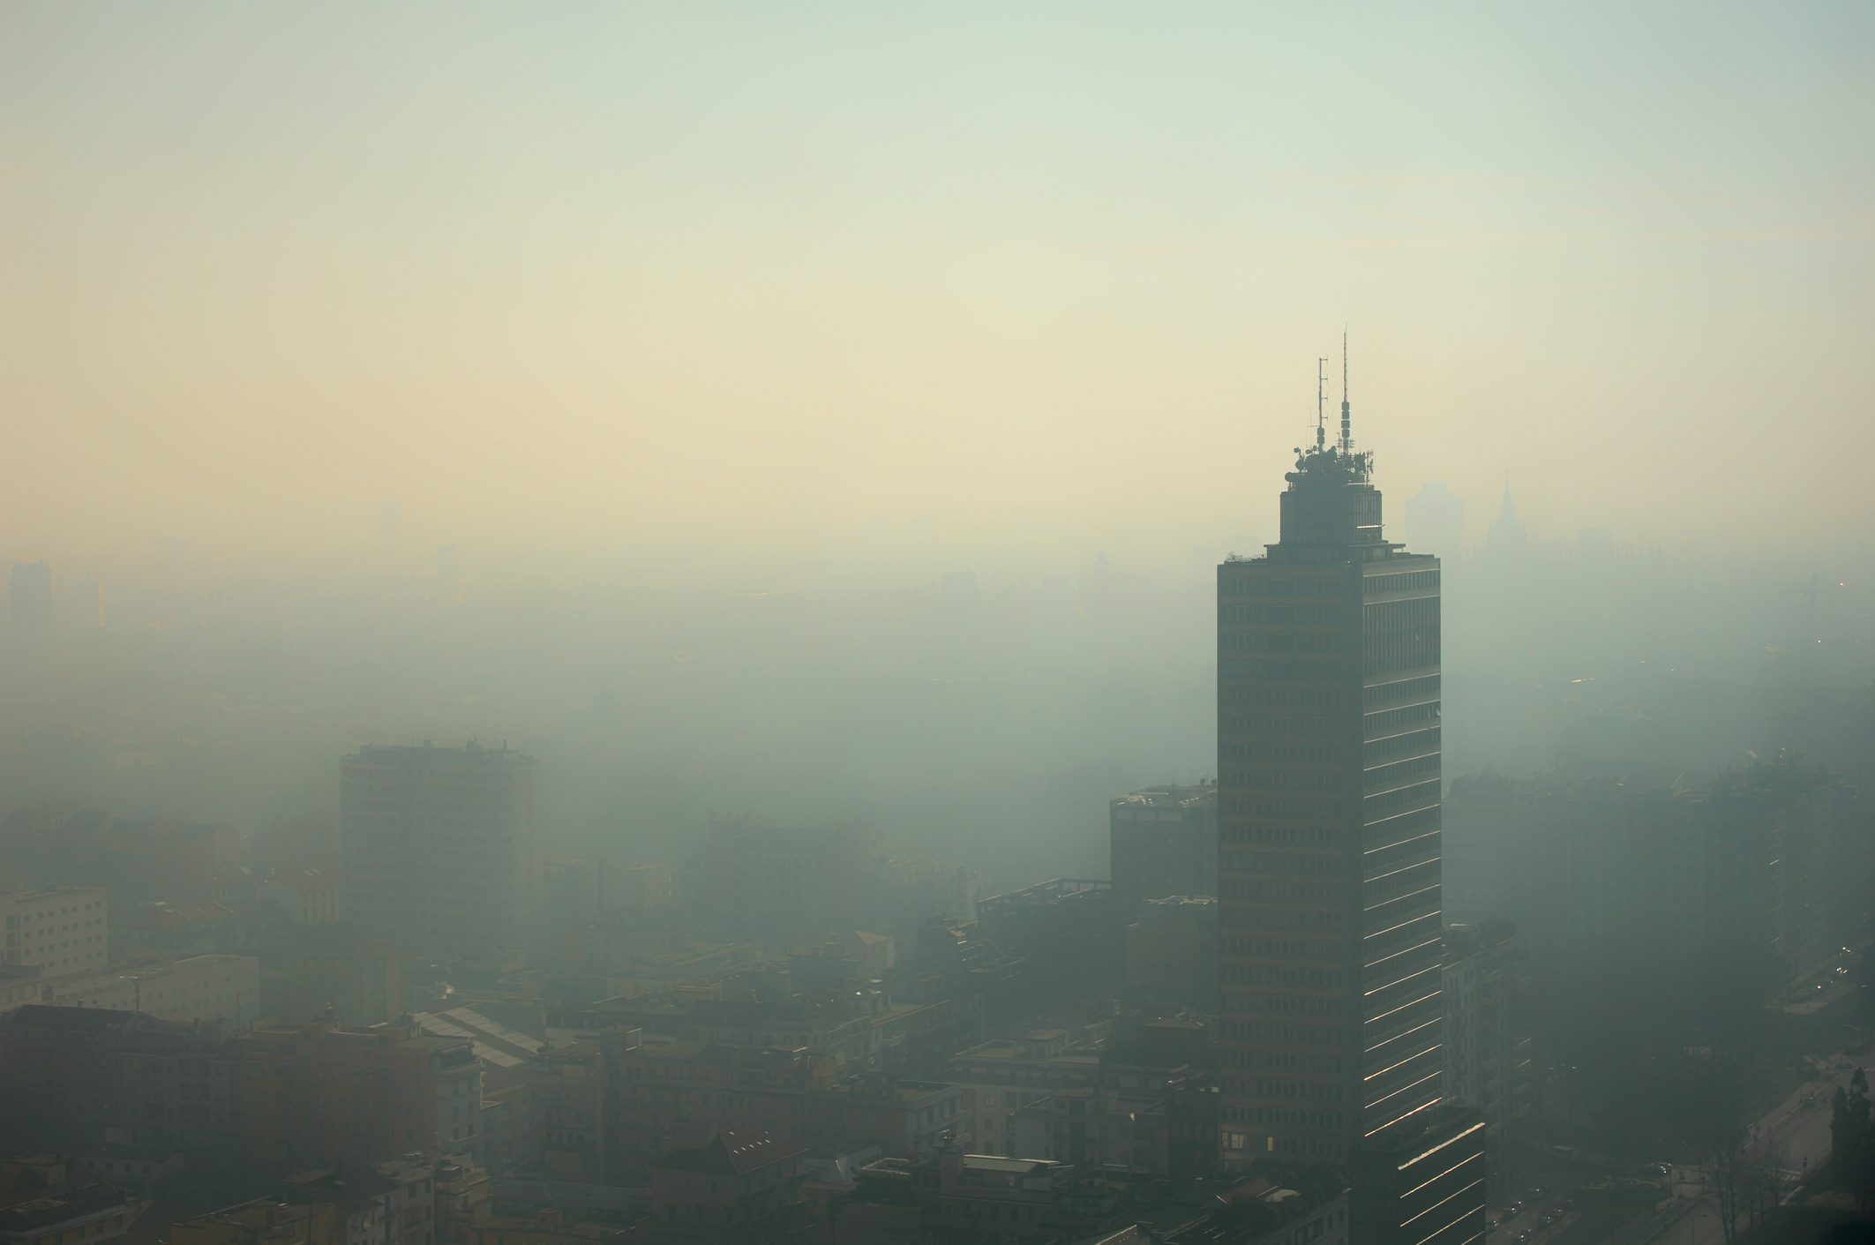

Università degli Studi di Milano – Bicocca
Corso di Laurea Magistrale in Data Science
Anno Accademico 2021/2022
Corso di Data Visualization
REPORT PER IL PROGETTO:
«Indice di Qualità (IQA) dell’Aria nell’agglomerato di Milano: analisi dell’andamento stagionale e annuale»
Progetto di:
Gianluca CAVALLARO matricola n. 826049
Gianluca SCURI matricola n. 886725
Giorgio CARBONE matricola n. 811974 Remo MARCONZINI matricola n. 883256

Slide 2
INTRODUZIONE AL PROBLEMA, AL DOMINIO E ALLA DOMANDA DI RICERCA

Slide 3
Cos’è l’Indice di Qualità dell’Aria (IQA) ?
L'esposizione prolungata ad aria inquinata può causare problemi respiratori e cardiovascolari
Per questo è importante monitorare i livelli di inquinamento atmosferico
L'Indice di Qualità dell’Aria (IQA) è un indicatore sintetico per la definizione della qualità dell’aria ed è calcolato sulla base dei livelli dei 5 principali inquinanti: PM10, PM2.5, O3, NO2 e SO2
La qualità dell'aria è valutata in funzione di ciascuno dei 5 inquianti, sulla base dei limiti europei
L'IQA complessivo dipende, però, dall'inquinante che ottiene la valutazione peggiore e definisce la qualità dell'aria complessiva come:
Molto Buona, Buona, Accettabile, Scarsa, Molto Scarsa

Slide 4
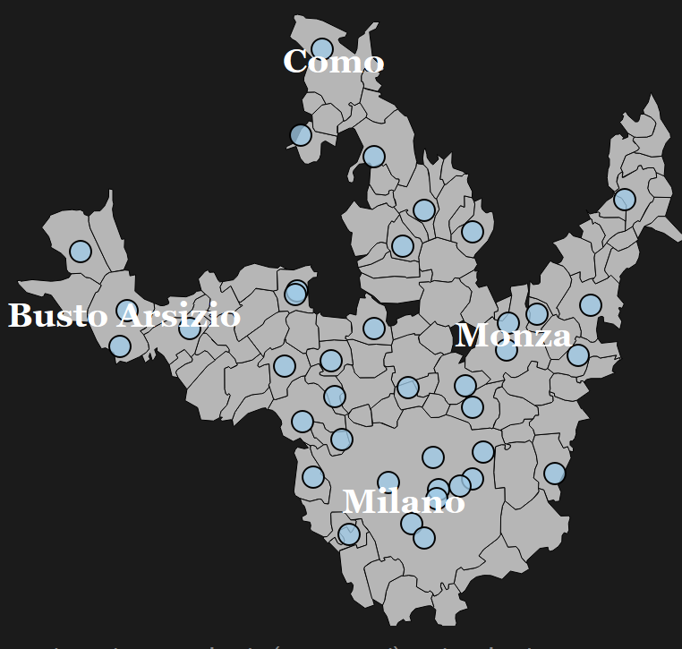
Monitoraggio dell’aria nell’agglomerato di Milano
ARPA Lombardia effettua la valutazione della qualità dell’aria in maniera sistematica e costante, sull’intero territorio regionale (secondo la Direttiva 2008/50/CE, recepita dal D. Lgs. 155/2010), attraverso una rete di stazioni diffuse sul territorio
I dati ottenuti dalle rilevazioni effettuate da ARPA sono pubblicati sulla piattaforma Open Data di Regione Lombardia
Il territorio lombardo è suddiviso in zone e agglomerati urbani
I territori della Val Padana, per via dell’alto tasso di urbanizzazione e di fattori orografici e meteorologici, sono tra le zone più inquinate d'Europa
L’agglomerato di Milano include circa 3 milioni di abitanti, comprende le città di Milano, Monza, Como e territori limitrofi e viene costantemente monitorato attraverso 39 stazioni
Mappa dei comuni dell'agglomerato di Milano e posizione delle stazioni di monitoraggio

Slide 5
Domande di ricerca
Qual è stato l’impatto dell’implementazione delle misure legislative e tecnologiche Europee sulla qualità dell’aria nell’agglomerato di Milano dal 2006 a oggi ?
Come è caratterizzato l’andamento stagionale della qualità dell’aria nell’agglomerato di milano ?
Quali sono i fattori meteorologici e antropici che ne determinano l’andamento ?
Qual’è stato l’andamento dei livelli dei singoli inquinanti principali, e più pericolosi per la salute umana e l’ambiente, dal 2006 a oggi ?
Quali sono le fonti di emissioni antropogeniche maggiori ?
Quali sono i fattori meteorologici e antropici che influenzano l’andamento stagionale dei singoli inquinanti ?

Slide 6
I DATI: FONTI, TOOLS, PREPARAZIONE E ANALISI

Slide 7
Tools utilizzati per la preparazione e l’analisi
Linguaggio di programmazione e piattaforma utilizzata:
Python: linguaggio di programmazione
Jupyter notebook: applicazione web open-source per il calcolo interattivo
Librerie utilizzate:
Pandas: libreria open-souce per l’analisi e la manipolazione dei dati
Numpy: libreria per il calcolo scientifico
Seaborn: libreria per la visualizzazione dei dati
Altri software:
Tabula: software gratuito per lo scraping da file PDF

Slide 8
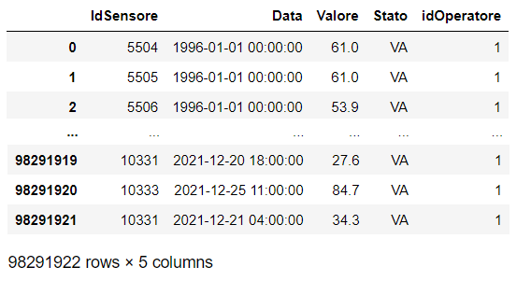
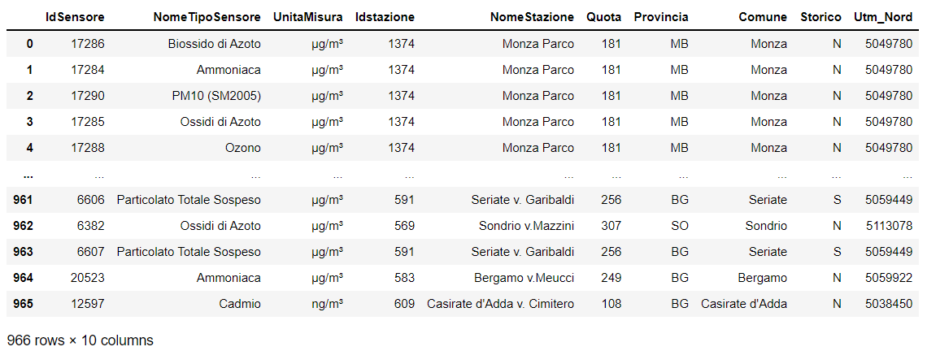
Dataset relativi alla qualità dell’aria: descrizione e fonti
Dati sensori aria riporta i valori misurati dai sensori di rilevazione della concentrazione degli inquinanti dal 1996 al 2021, in particolare contiene:
Rilevazione di ogni sensore per ogni istante (IdSensore, Valore, Data) con frequenza oraria (NO2, SO2, O3) e giornaliera (PM)
Indicazioni sulla validità del dato (dato) e se si tratta di un dato aggregato (idOperatore)
Stazioni qualità dell’aria contiene uno storico dei sensori installati negli anni sul suolo lombardo
Attributi che identificano il sensore (IdSensore, NomeTipoSensore, UnitaMisura)
Attributi che identificano la stazione (IdStazione, NomeStazione, DataStart, DataStop)
Attributi di localizzazione (Provincia, Comune)

Slide 9
Dataset relativi alla qualità dell’aria: preparazione dei dati
Dataset rilevazioni sensori qualità dell’aria:
Rimozione righe con valori mancanti (~11% delle righe totali)
Rimozione righe con IdOperatore non valido
Risultato: dataset composto da 87 milioni di righe
Dataset lista dei sensori:
Rimozione sensori di grandezze diverse da PM2.5, PM10, NO2, SO2 e O3 (gli inquinati considerati nel calcolo dell’IQA)

Slide 10
Dataset relativi alla qualità dell’aria: analisi dei dati
Raggruppamento delle righe del dataset delle misurazioni rispetto al singolo sensore e al giorno e calcolo delle grandezze aggregate
Calcolo della media, del massimo, dei conteggi (numero di valori mediati) e della deviazione standard
Unione dei due dataset (rilevazioni e lista dei sensori) rispetto all’Id del sensore (attributo usato come key del JOIN)
Conseguente perdita delle rilevazioni di 88 sensori poiché non sono presenti nel dataset lista dei sensori
Verifica validità delle medie ottenute
Le rilevazioni dei sensori del PM2.5 e del PM10 sono medie giornaliere ed hanno un conteggio pari a 1
Per gli altri sensori vengono rimosse le medie giornaliere ottenute da meno di 8 osservazioni che corrispondono a 8 ore
Scelta della valore aggregato corretto per ogni tipo di sensore rispetto al valore richiesto nel calcolo dell’indice di qualità dell’aria
Per PM2.5 e PM10 tengo il valore medio giornaliero -> La qualità dell’aria in funzione di PM è valutata in termini di concentrazione media giornaliera
Per NO2, SO2 e O3 tengo il valore massimo giornaliero -> La qualità dell’aria in funzione di questi inquinanti è valutata in termini di concentrazione oraria massima giornaliera

Slide 11
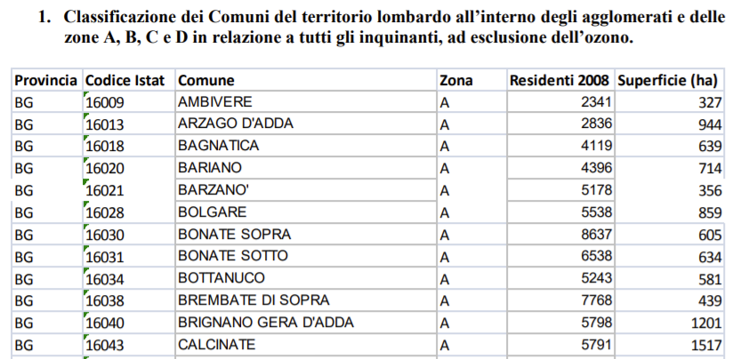
Dataset relativi alla zonizzazione: descrizione e fonti
Tabella zonizzazione del territorio lombardo è un file PDF contenente la lista di tutti i comuni lombardi con associata un zona di appartenenza
L’attributo Comune è il nome della municipalità
L’attributo Zona può asummere i valori: A, B, C, D, Agglomerato di Milano, Agglomerato di Bergamo, Agglomerato di Brescia

Slide 12
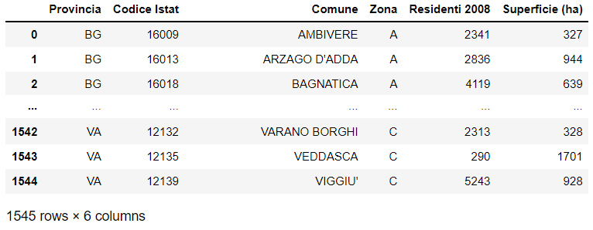
Dataset relativi alla zonizzazione: preparazione dei dati
Creazione di un file csv a partire dal file PDF utilizzando il software Tabula

Slide 13
Dataset relativi alla zonizzazione: analisi dei dati
Unione del dataset zonizzazione con il dataset ottenuto precedentemente dall’unione dei valori dei sensori della qualità dell’aria con le relative stazioni
Unione rispetto all’attributo testuale Comune
Raggruppamento delle righe del dataset appena ottenuto rispetto al singolo sensore, al giorno e alla zona, e calcolo delle grandezze aggregate
Calcolo della media, dei conteggi e della deviazione standard
Subsetting
Rimozione delle righe corrispondenti ad osservazioni di stazioni ubicate fuori dalla zona Agglomerato di Milano
Decidiamo di non considerare gli anni dal 1996 al 2005 poiché non erano presenti sensori per la rilevazione individuale di PM2.5 e PM10
Calcolo dell’indice di qualità dell’aria relativa al singolo inquinante considerando gli intervalli tabulati da ARPA Lombardia e calcolo dell’indice di qualità complessivo prendendo il valore dell’inquinante peggiore in quel giorno

Slide 14
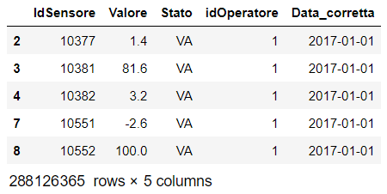
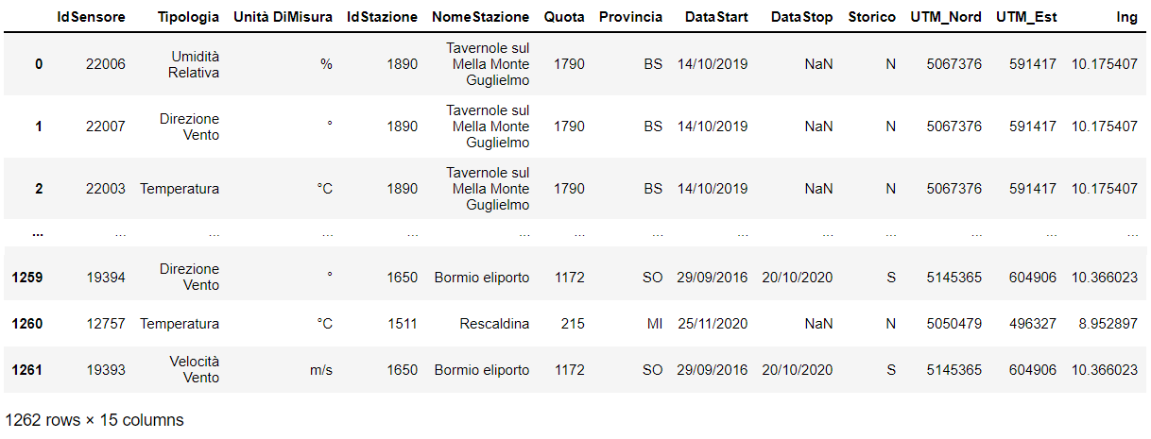
Dataset relativi al meteo: descrizione e fonti
Dati sensori meteorologici riporta i valori misurati dai sensori dal 2017 al 2021
Rilevazione di ogni sensore con frequenza di 10 minuti
Indicazioni sulla validità del dato e se si tratta di un dato aggregato (Stato, idOperatore)
Stazioni meteorologiche contiene uno storico dei sensori installati negli anni sul suolo lombardo
Attributi che identificano il sensore (IdSensore, Tipologia, Unita DiMisura)
Attributi che identificano la stazione (IdStazione, NomeStazione)
Attributi di localizzazione (Provincia, lng, lat)

Slide 15
Dataset relativi al meteo: preparazione dei dati
Dataset rilevazioni:
Rimozione righe con stato nullo
Rimozione righe con IdOperatore non valido
Risultato: dataset composto da 246 milioni di righe
Dataset sensori:
Rimozione sensori di grandezze diverse da temperatura e radiazione globale

Slide 16
Dataset relativi al meteo: analisi dei dati
Raggruppamento del dataset dei valori, rispetto al singolo sensore e al giorno, e calcolo delle grandezze aggregate
Calcolo della media, del massimo, dei conteggi e della deviazione standard
Unione dei due dataset rispetto all’Id del sensore
Verifica delle medie ottenute
Rimuovo le rilevazioni con conteggio inferiore a 130, che corrispondono a meno di 21 ore di rilevazione in un giorno
Rimozione delle righe corrispondenti a stazioni non ubicate nella provincia di Milano
Aggregazione del dataset dei valori rispetto al singolo e al tipo di sensore in modo da unire le rilevazioni delle diverse stazioni
Calcolo della media, del massimo e della deviazione standard
Scelta della misurazione corretta per i due tipi di sensore
Valore massimo giornaliero per la temperatura
Valore medio per la radiazione globale

Slide 17
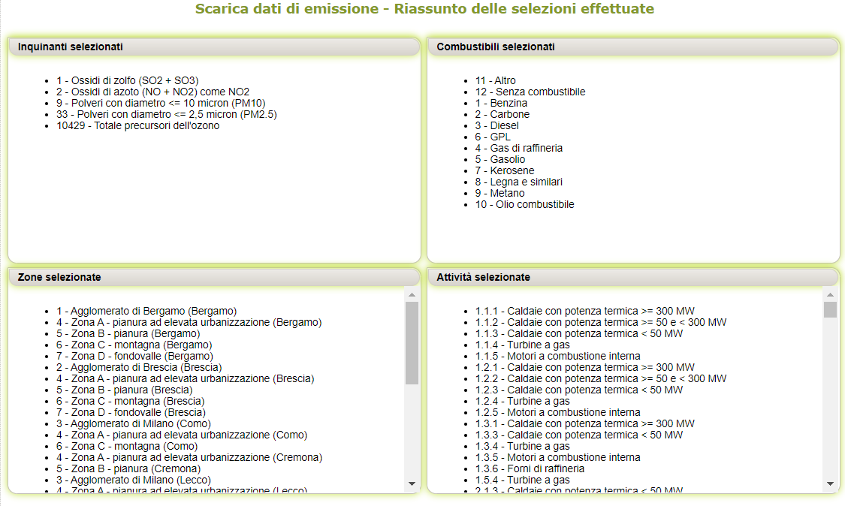
Altri dataset utilizzati: descrizione e fonti
Dati sulle emissioni mostra le tonnellate emesse per ogni inquinante, catalogate per le diverse fonti antropiche (rilevazioni compiute nel 2017)
Fonti divise per macrosettori, settori e attività
Dal sito INEMAR è possibile scaricare un dataset personalizzato, nel nostro caso relativo all’Agglomerato di Milano aggregando i dati per macrosettori
Dati pressione atmosferica contiene i dati sulla pressione atmosferica dal 2016 al 2021 di una stazione ubicata a Milano in zona Zama
Dati aggregati per giorno

Slide 18
REALIZZAZIONE DELL’INFOGRAFICA:
DASHBOARD e VISUALIZZAZIONI

Slide 19
Obiettivi dell’infografica
Fornire le informazioni necessarie alla comprensione globale del problema dell’inquinamento atmosferico nella Val Padana e in particolare nell’agglomerato urbano di Milano
Rappresentare l’evoluzione della qualità dell’aria (in termini di IQA) nell’agglomerato di Milano negli ultimi 15 anni, in relazione all’implementazione di limiti legislativi e norme, sempre più stringenti, in materia di emissioni
Rappresentare gli andamenti stagionali della qualità dell’aria (in termini di IQA) e porla in relazione a fattori meteorologici e atropici
Fornire una visione di dettaglio riguardo gli inquinanti atmosferici più pericolosi in termini di:
Caratteristiche e pericolosità
Principali fonti antropogeniche coinvolte
Andamento annuale e cause di eventuali innalzamenti o abbasamenti dei livelli rilevati
Andamento stagionale e cause meteorologiche e antropiche di eventuali innalzamenti o abbasamenti dei livelli rilevati

Slide 20
Strumenti utilizzati e struttura dell’infografica
Per lo sviluppo dell’infografica è stato utilizzato il software di analisi e visualizzazione Tableau
L’infografica proposta è formata da più visualizzazioni (worksheet) interattive organizzate, insieme a elementi testuali di context di ausilio alla comprensione delle visualizzazioni, in cinque pagine (dashboard)
La prima pagina è fornisce una visione di insieme sul tema della qualità dell’aria e il suo andamento nell’agglomerato di milano, mentre le altre quattro pagine sono schede di approfondimento relative ai singoli inquinanti
Le pagine sono connesse tra loro mediante bottoni di navigazione integrati nelle pagine stesse:
L’infografica è stata pubblicata sulla piattaforma Tableau Public
Di seguito verranno analizzate nel dettaglio le singole pagine dell’infografica, le sezioni in esse presenti e i grafici proposti

Slide 21
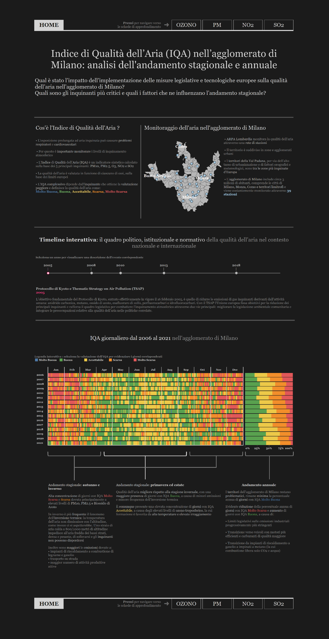
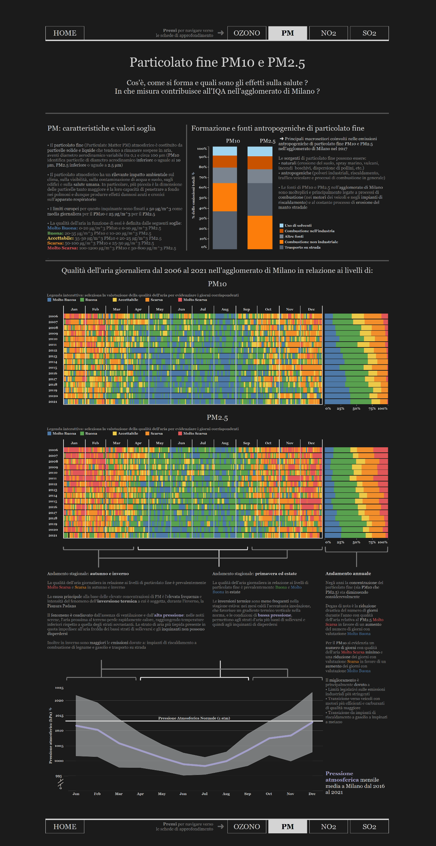
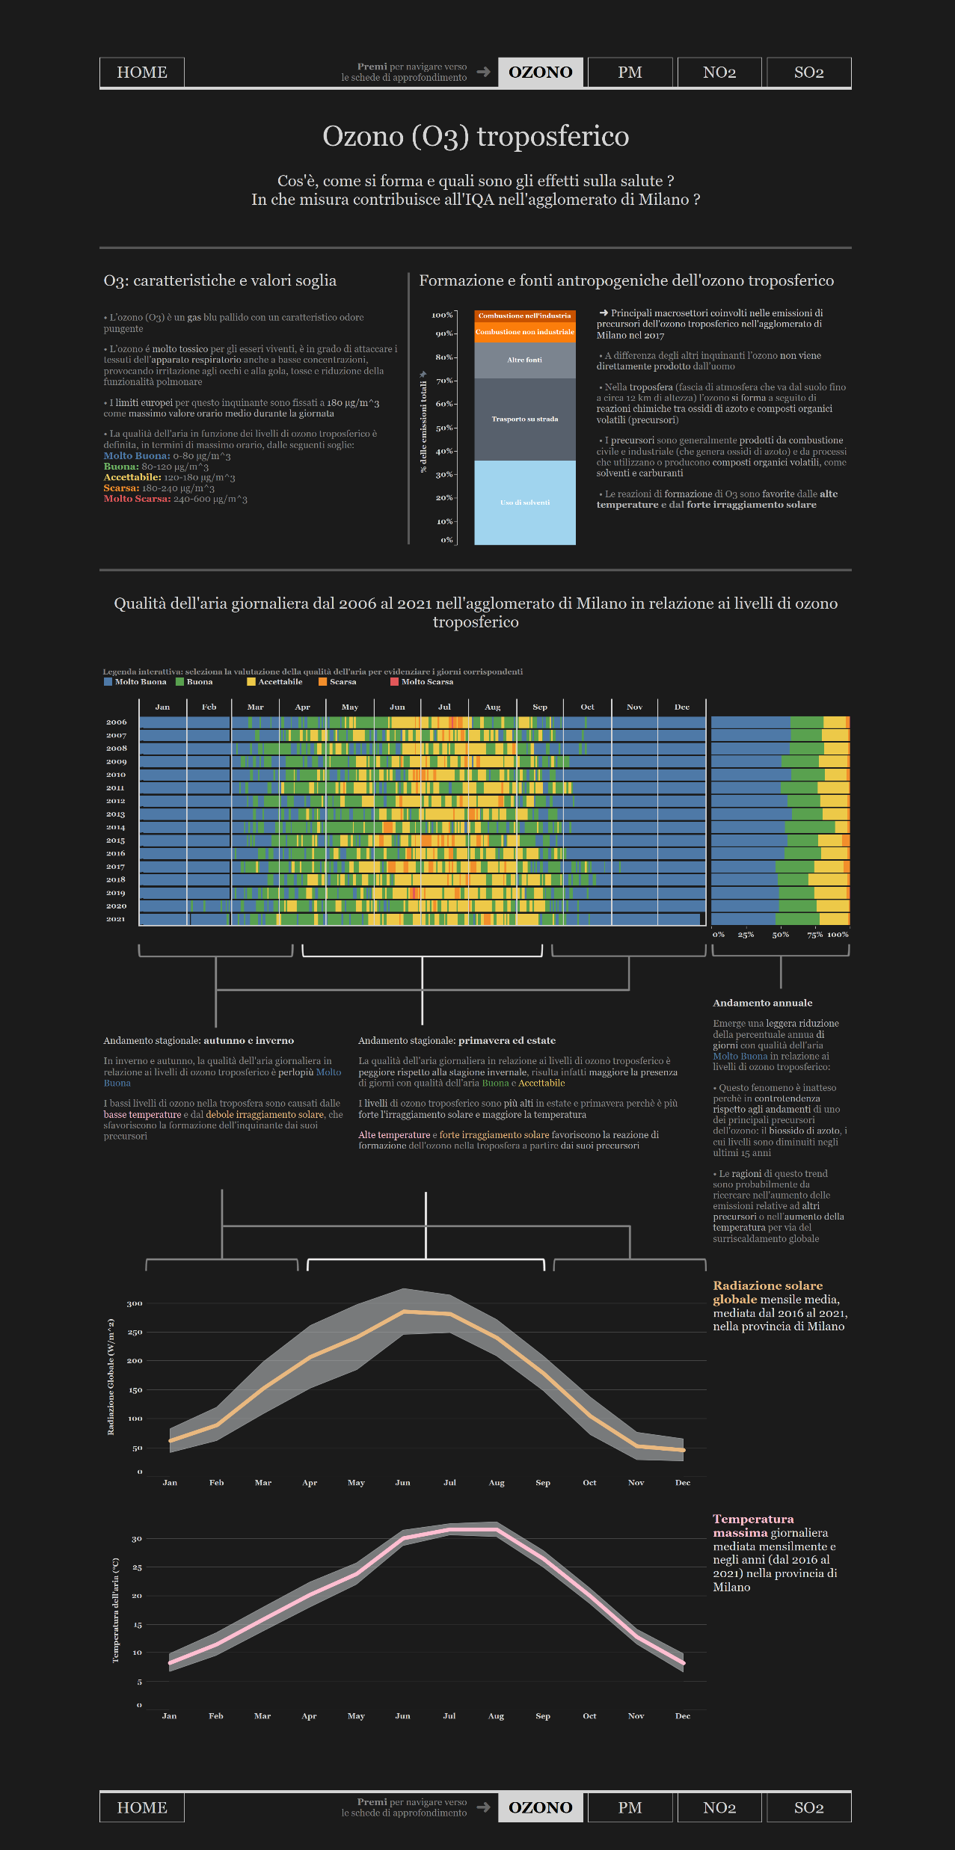
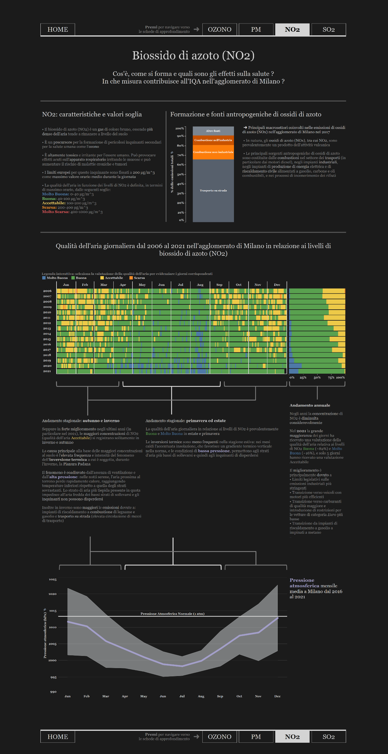
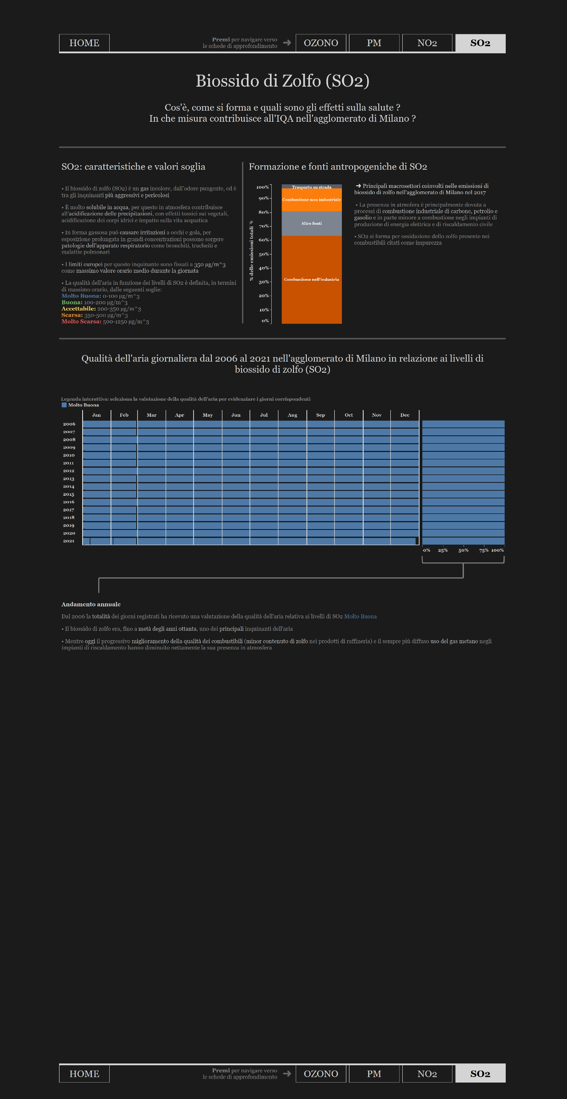
Le pagine dell’infografica
1/ 2/ 3/ 4/ 5/

Slide 22
Pagina iniziale: visione di insieme
La prima pagina dell’infografica fornisce una visione di insieme riguardo il tema dell’inquinamento atmosferico e la sua declinazione specifica nell’agglomerato di Milano. La pagina presenta diverse sezioni:
In «Cos'è l'Indice di Qualità dell'Aria ?» viene descritto il significato e le modalità di calcolo dell’Indice di Qualità dell’Aria in Lombardia e gli inquinanti principali considerati
In «Monitoraggio dell'aria nell'agglomerato di Milano» viene espresso sinteticamente il concetto di zonizzazione del territorio lombardo e vengono mostrati, con una mappa interattiva, i comuni inclusi nell’agglomerato urbano di Milano e le stazioni di monitoraggio ARPA
Con la «Timeline interattiva: il quadro politico, istituzionale e normativo» vengono esposti i principali eventi e normative che hanno caratterizzato il panorama internazionale, europeo e nazionale in materia di inquinamento dell’aria
Con la visualizzazione «IQA giornaliero dal 2006 al 2021 nell'agglomerato di Milano» viene mostrato l’andamento giornaliero e annuale dell’IQA nell’agglomerato di Milano negli ultimi 15 anni e con il context associato vengono esplorate le cause dei trend annuali e stagionali

Slide 23
Schede di approfondimento inquinanti
Le altre quattro pagine dell’infografica consistono in schede di approfondimento riguardanti i singoli inquinanti considerati nel calcolo dell’Indice di Qualità dell’Aria: particolato fine (PM10 e PM2.5), ozono troposferico (O3), biossido di azoto (NO2) e biossido di zolfo (SO2)
Tutte le schede di approfondimento presentano la medesima struttura:
Nella sezione «caratteristiche e valori soglia» vengono descritte le proprietà organolettiche, gli effetti sulla salute umana e sull’ambiente dei singoli inquinanti. Inoltre vengono esposti i limiti e le soglie europee che permettono di definire la qualità dell’aria durante una giornata come Molto Buona, Buona, Accettabile, Scarsa, Molto Scarsa in funzione del singolo inquinante
In «Formazione e fonti antropogeniche» sono descritti i principali processi di formazione dell’inquiante in atmosfera e visualizzati i macrosettori coinvolti nelle emissioni dell’inquinante nell’agglomerato urbano di Milano
Con la visualizzazione «Qualità dell'aria giornaliera in relazione ai livelli del singolo inquiante» viene mostrato l’andamento giornaliero e annuale dell’IQA nell’agglomerato di Milano negli ultimi 15 anni e con il context associato vengono esplorate le cause dei trend annuali e stagionali
Il context relativo all’andamento stagionale dei livelli di inquinante viene arricchito con visualizzazioni che descrivono l’andamento stagionale delle proprietà meteorologiche associate a significative variazioni nella concentrazione dell’inquinante

Slide 24
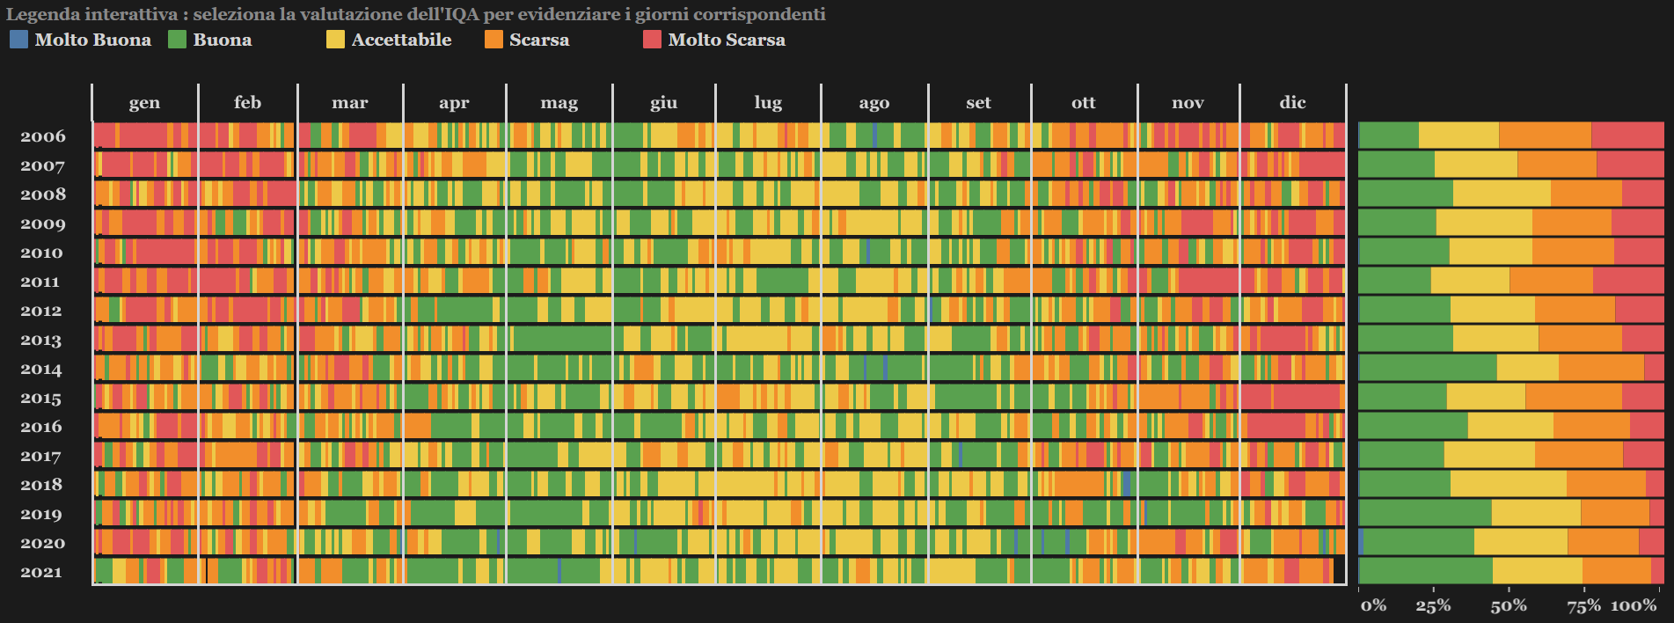
Visualizzazione principale: obiettivo
La visulizzazione principale ha l’obiettivo di mostrare l’andamento giornaliero e annuale della qualità dell’aria nell’agglomerato urbano di Milano dal 2006 a oggi
La visualizzazione è utilizzata sia per mostrare la qualità dell’aria complessiva in termini di IQA nella pagina principale, che per visualizzare la qualità dell’aria in relazione al singolo inquinante nelle schede di approfondimento

Slide 25
Visualizzazione principale: caratteristiche
La visualizzazione principale è composta da due visualizzazioni affiancate associate alla trasmissione di diverse informazioni: una heat map e uno 100% stacked bar chart
Nella heat map viene associato ad ogni giorno dell’anno (ogni cella della matrice) un colore corrispondente a una delle modalità della scala di valutazione della qualità dell’aria
È stata scelta una palette di colori discreta che permettesse di esprimere la natura ordinale della variabile categoriale della qualità dell’aria e che permettesse di associare, visivamente, a una qualità dell’aria “Scarsa” e “Molto Scarsa” e “Accettabile” un’accezione negativa e una positiva a “Molto Buona” e “Buona”
La visualizzazione consente di osservare la distribuzione delle valutazioni di qualità dell’aria nei diversi mesi e nelle diverse stagioni, permettendo all’osservatore di individuare eventuali concentrazioni di giorni con qualità dell’aria simile
La sovrapposizione delle diverse righe della matrice della heat map, relative ai diversi anni studiati, permette di evidenziare la presenza di pattern stagionali ricorrenti ed eventuali miglioramenti/peggioramenti in certi periodi dell’anno
Lo scopo del 100% stacked bar chart è quello di mostrare un’informazione non facilmente deducibile dalla heat map, ovvero la percentuale di giorni classificati con una certa valutazione di qualità dell’aria sul totale di giorni registrati durante l’anno
Le diverse modalità della scala di qualità dell’aria sono state ordinate
La sovrapposizione delle barre relative ad anni successivi permette di evidenziare un eventuale miglioramento/peggioramento della qualità dell’aria negli anni

Slide 26
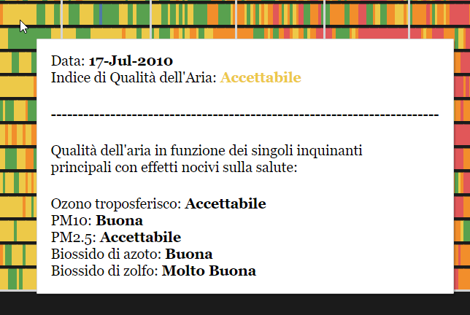
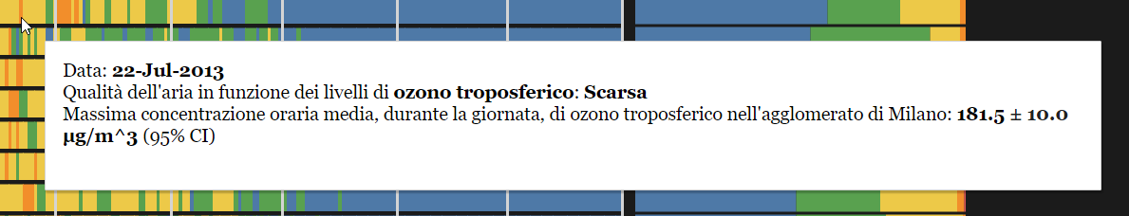
Visualizzazione principale: interazioni
Posizionando il cursore su una delle celle della heat map (nella visulizzazione relativa all’IQA nella pagina principale) viene attivata l’apertura di un tooltip contenente informazioni di dettaglio su:
IQA nel giorno specifico
Qualità dell’aria relativa ai singoli inquinanti: consentendo all’utente di determinare il contributo dei diversi inquinanti alla qualità dell’aria complessiva
Posizionando il cursore su una delle celle della heat map (nelle pagine relative ai singoli inquinanti) viene attivata l’apertura di un tooltip contenente informazioni di dettaglio su:
Qualità dell’aria relativa al singolo inquinante nel giorno specifico
Concentrazione di inquinante nel giorno specifico, associata a un valore di incertezza nella stima (intervallo di confidenza al 95%)

Slide 27
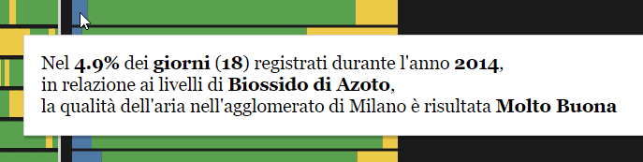
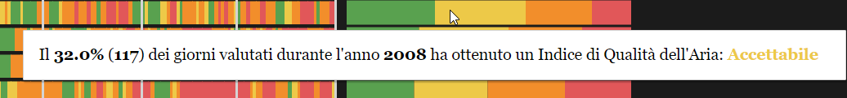
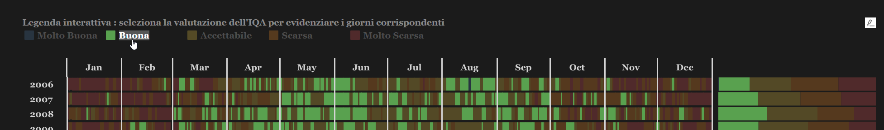
Visualizzazione principale: interazioni
Posizionando il cursore su una delle sezioni di ogni barra del 100% stacked bar chart (nella visulizzazione relativa all’IQA nella pagina principale e anche nelle schede di approfodimento) viene attivata l’apertura di un tooltip contenente informazioni di dettaglio riguardo il numero e la percentuale di giorni classificati con una certa valutazione di qualità dell’aria sul totale di giorni registrati durante l’anno
Premendo sugli elementi della legenda associate alle diverse valutazioni della qualità dell’aria è possible evidenziare le porzioni di grafico corrispondenti (sia nel bar chart che nella heat map)

Slide 28
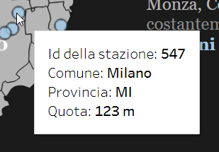
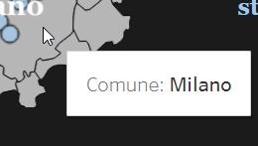
Visualizzazioni secondarie: mappa agglomerato di Milano
Nella pagina principale è presente una mappa interattiva dei comuni dell'agglomerato di Milano e delle stazioni di monitoraggio ARPA presenti sul territorio
Passando con il cursore sul territorio dei comuni viene mostrato un tooltip contenente il nome del cumune
Passando con il cursore sulle singole stazioni (indicate con cerchi di colore azzurro) viene mostrato un tooltip con alcuni dettagli sulle stesse

Slide 29
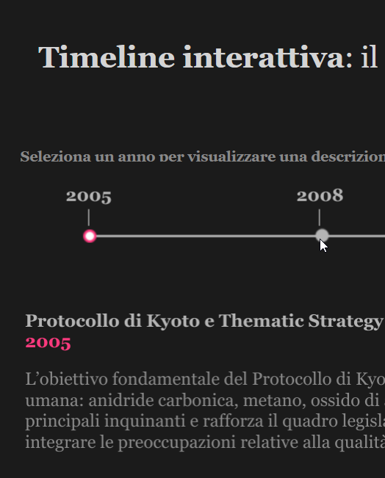
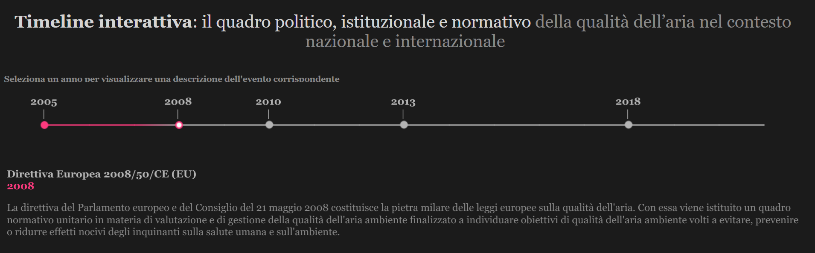
Visualizzazioni secondarie: timeline interattiva
Nella sezione «Timeline interattiva: il quadro politico, istituzionale e normativo» della pagina principale é stata inserita una timeline interattiva che prevede cinque anni selezionabili
La visualizzazione ha l’obiettivo di esporre i principali eventi e normative che hanno caratterizzato il panorama internazionale, europeo e nazionale in materia di inquinamento atmoferico e il suo impatto sulla salute umana
Interazione:
premendo sugli elementi della timeline è possible visualizzare un titolo e una breve descrizione relativa all’evento (o gli eventi) corrispondente
La porzione di timeline relativa al ‘passato’ (rispetto all’evento selezionato) assume un colore acceso, la porzione relativa al ‘futuro’ mantiene una corolazione scura

Slide 30
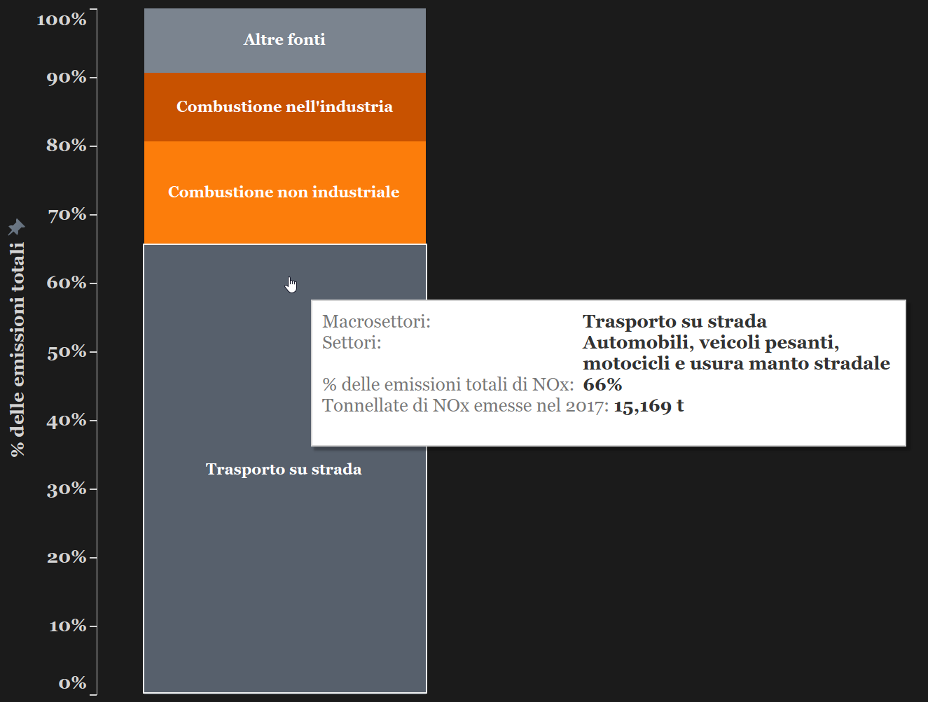
Visualizzazioni secondarie: fonti antropogeniche
delle emissioni dei principali inquianti
In ogni scheda di approfondimento relativa a un singolo inquianante, nella sezione «Formazione e fonti antropogeniche», è stato insierito un 100% stacked bar chart
La visualizzazione ha l’obiettivo di mostrare i principali macrosettori (industriali e non) coinvolti nelle emissioni dello specifico inquinante e quindi fornire informazioni utili alla comprensione degli andamenti dei livelli di inquinanti descritti nella visualizzazione principale
Interazione: il passaggio del cursore sulle diverse porzioni di ogni barra provoca l’apertura di un tooltip contenente informazioni di dettaglio riguardo:
I fenomeni e i settori specifici che caratterizzano ogni macrosettore
La percentuale di emissioni attribuibile al macrosettore rispetto al totale
La massa di inquinante emessa, attribuibile al macrosettore nell’anno di riferimento

Slide 31
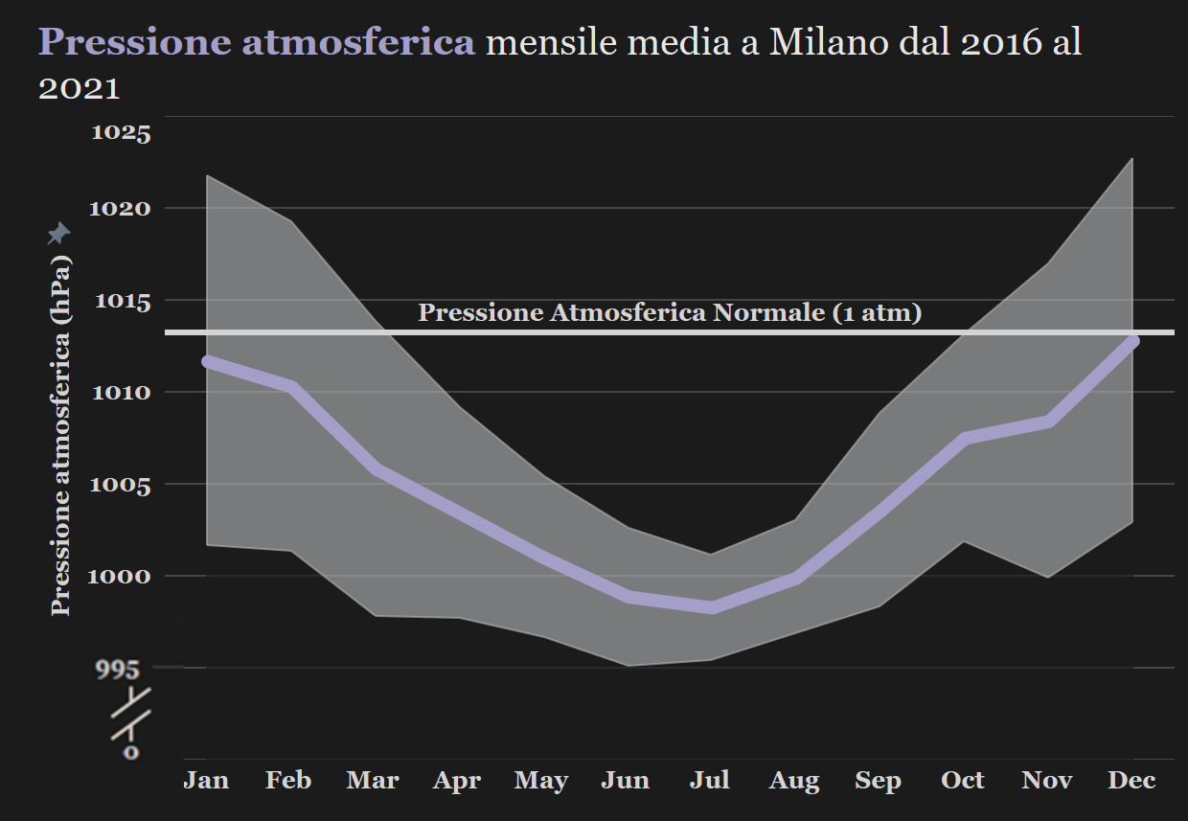
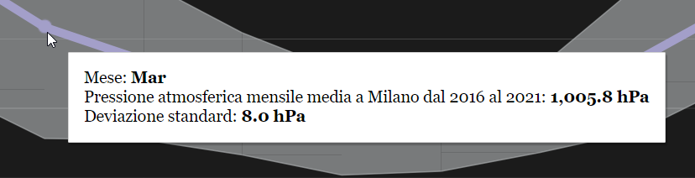
Visualizzazioni secondarie:
andamenti delle variabili meteorologiche
Nelle schede di approfondimento dei singoli inquinanti, il context relativo agli andamenti stagionali è stato integrato con alcune visualizzazioni riguardati gli andamenti delle principali variabili meteorologiche che possono determinare variazioni significative nella concentrazione dell’inquinante
La variabile studiata in relazione all’andamento stagionale delle concentrazioni di NO2, PM10 e PM2.5 è la pressione atmoferica
Le condizioni di alta pressione e l’assenza di ventilazione, che caratterizzano la stagione invernale nella Pianura Padana, causano una maggiore frequenza e intensità del fenomeno dell’inversione termica, che impedisce una normale dispersione degli inquinanti considerati
Si è scelto quindi di usare un line chart per rappresentare l’andamento della pressione atmosferica mensile media, mediata ulteriormente negli ultimi 5 anni, a Milano
L’asse delle ordinate è stato troncato. È stata però scelta una linea di riferimento (più utile rispetto alla pressione atmosferica nulla) in corrispondenza del valore di pressione atmoferica normale (1 atm) al livello del mare: al di sotto di essa sono presenti stati di bassa pressione, al di sopra di alta pressione
È stata rappresentata la dispersione dei dati intorno alla media in termini di deviazione standard: lo scopo è quello di mostrare come fenomeni di alta pressione siano più frequenti in inverno piuttosto che in estate

Slide 32
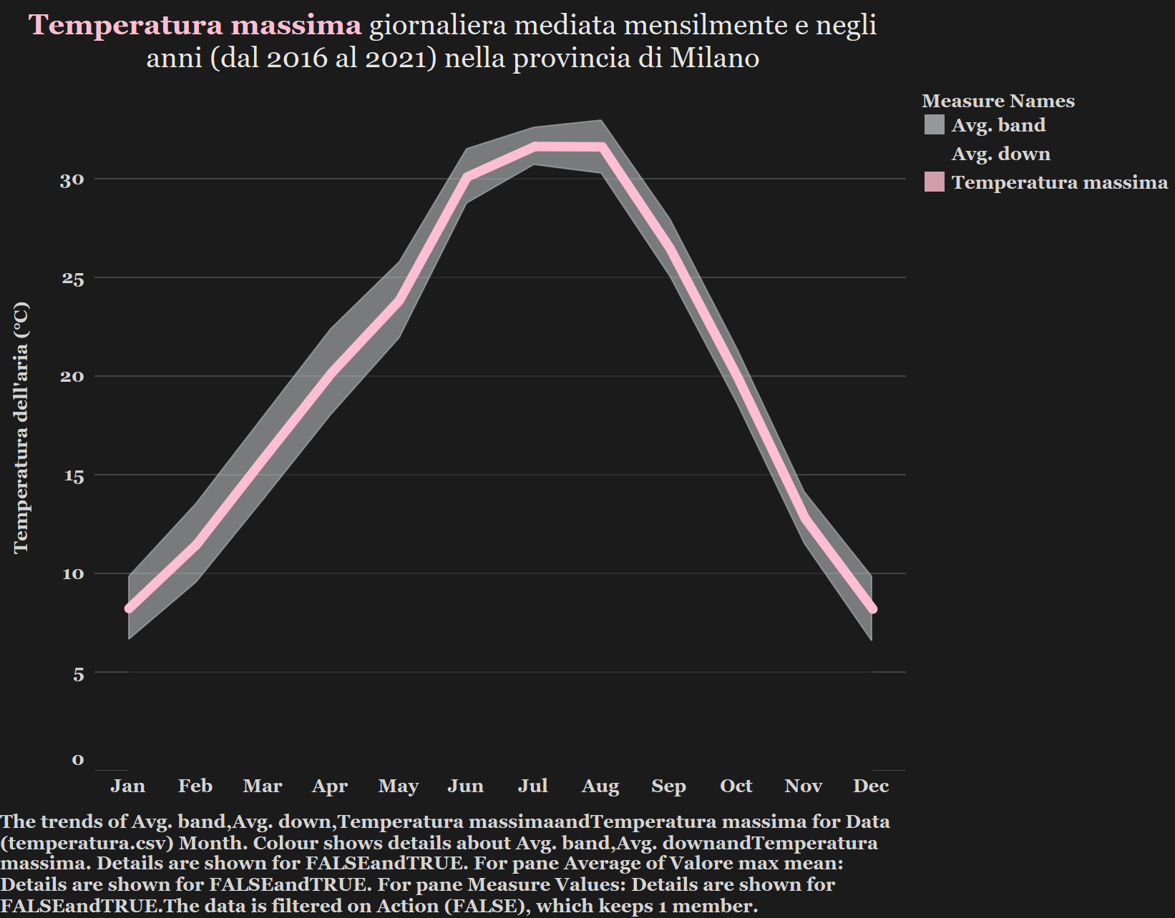
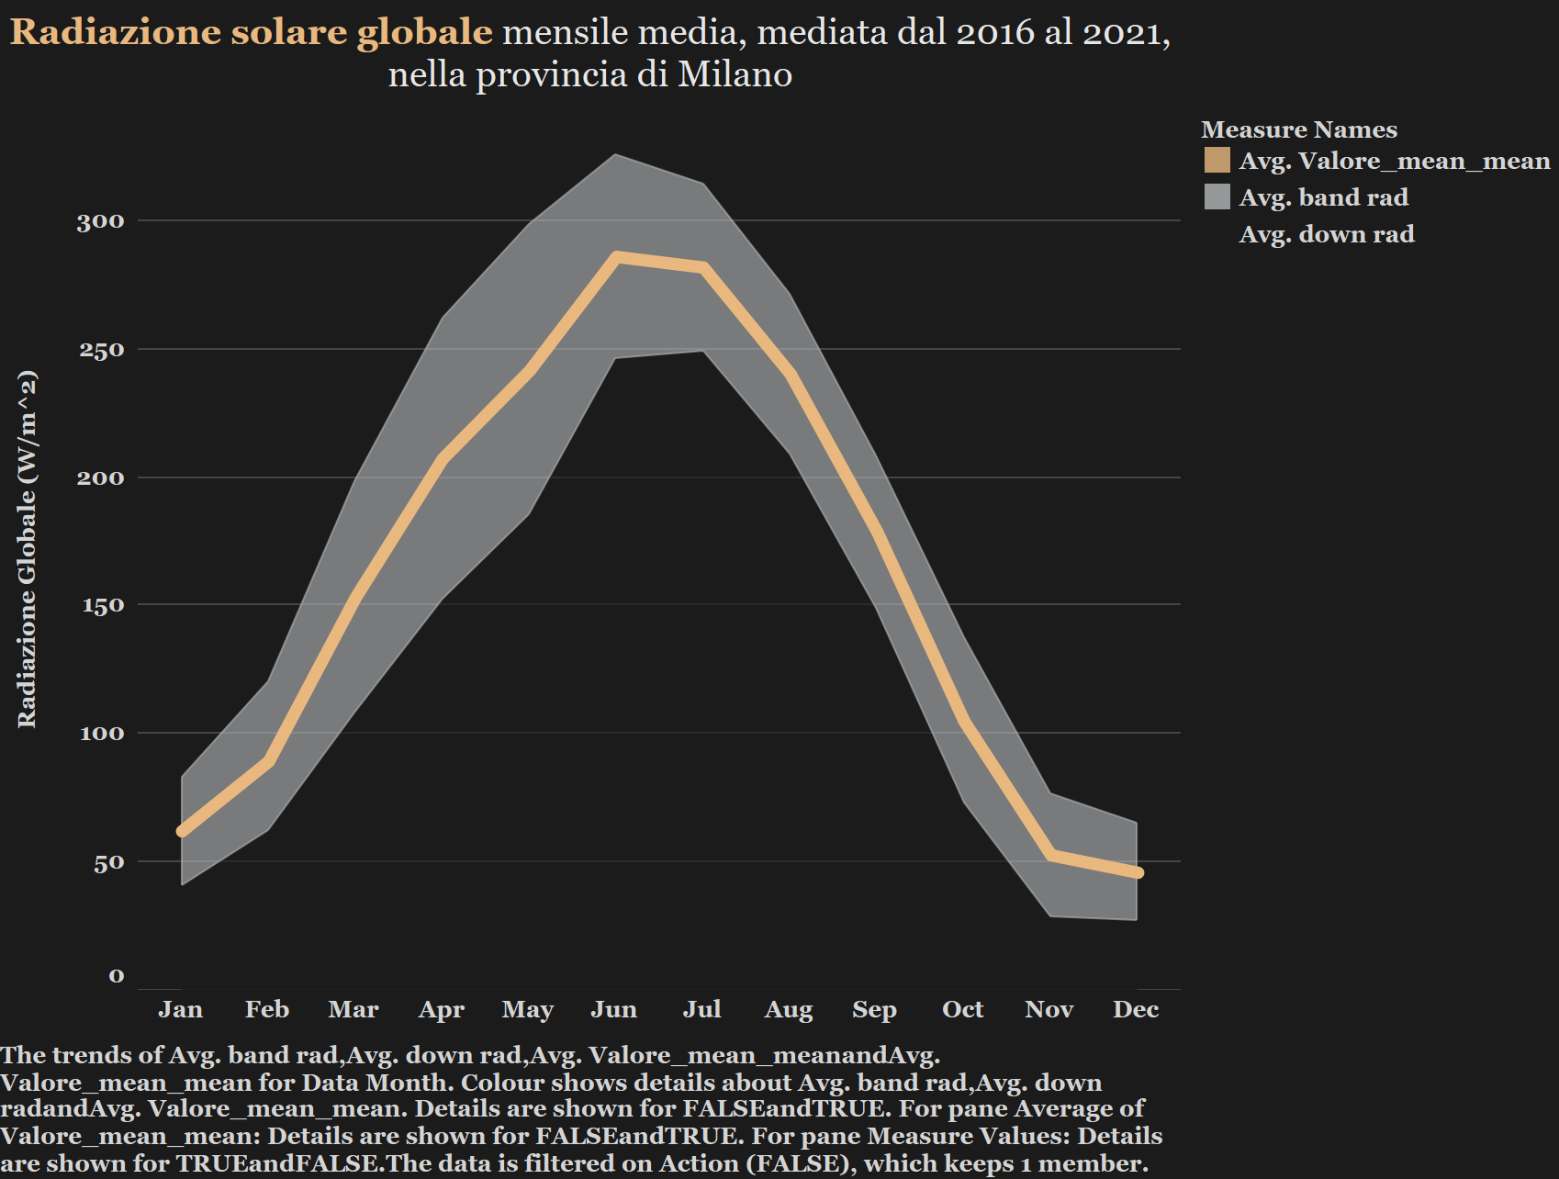
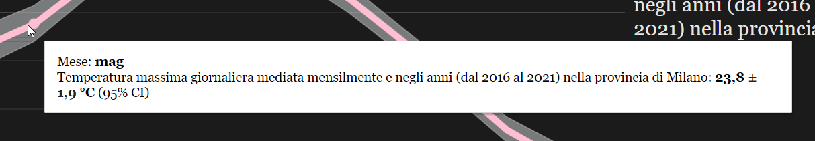
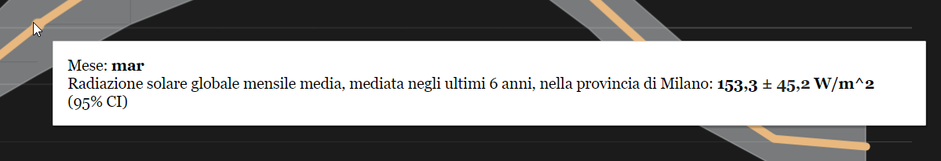
Visualizzazioni secondarie:
andamenti delle variabili meteorologiche
La variabili studiate, in relazione all’andamento stagionale delle concentrazioni di O3, sono la temperatura massima giornaliera e la radiazione solare globale nella provincia di Milano
Alte temperature e forte irraggiamento solare favoriscono infatti la reazione di formazione dell'ozono nella troposfera a partire dai suoi precursori
Le misurazioni di entrambe le variabili sono state mediate mensilmente e negli ultimi 5 anni
Per la visualizzazione si è scelto di usare un line chart
Il valore medio è stato accompagnato da un valore di incertezza nella stima (intervallo di confidenza al 95%) rappresentato visivamente attraverso una banda e specificato, insieme al valore medio in un tooltip

Slide 33
VALUTAZIONE DI QUALITÁ

Slide 34
Valutazione euristica
Problemi di usabilità emersi, ed in seguito risolti, coinvolgendo 6 utenti esterni al progetto:
Difficoltà nel riconoscere la presenza di tasti ed elementi interattivi
Colorazione controintuitiva della timeline
Basso contrasto tra le diverse linee di riferimento al context nella visualizzazione principale
Mancanza riferimento cromatico nei grafici di temperatura e radiazione solare

Slide 35
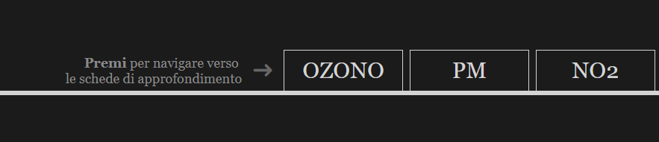
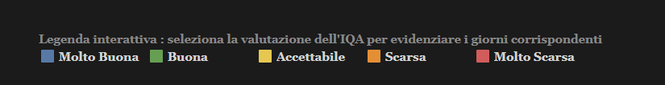
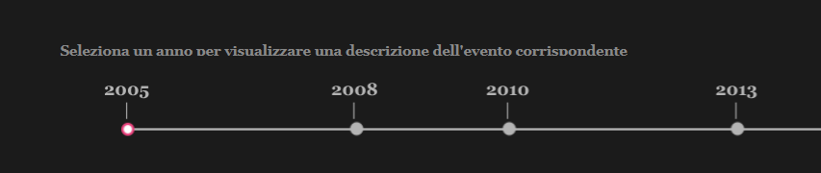
Valutazione euristica: etichette elementi interattivi
Sono state riscontrate delle difficoltà nel riconoscere quali fossero gli elementi interattivi della visualizzazione poiché non erano adeguatamente segnalati
Questa problematica è stata risolta con l’aggiunta di etichette in prossimità degli elementi interattivi in modo da aumentare la fruibilità

Slide 36
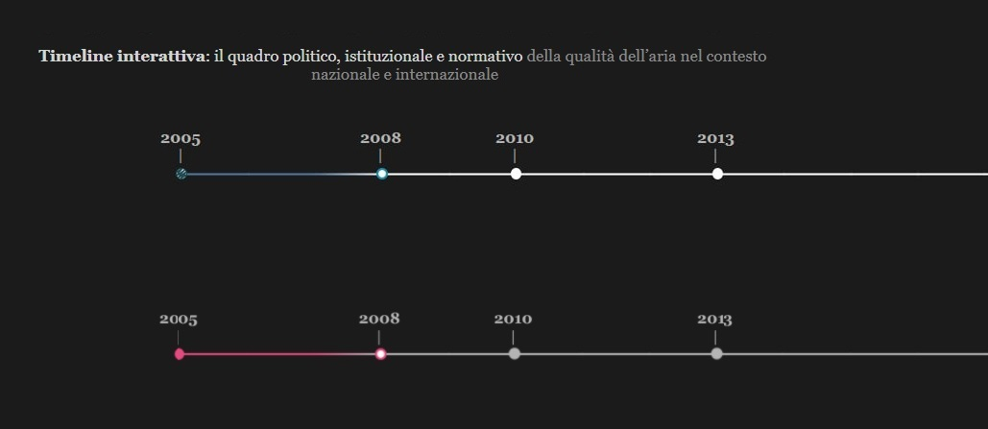
Valutazione euristica: colorazione timeline
La colorazione originale della timeline prevedeva un colore blu scuro che, venendo confuso per grigio, sembrava definire un andamento a ritroso nel tempo e quindi controintuitivo
Questa problematica è stata risolta cambiando il colore del periodo ‘passato’ rispetto all’evento selezionato

Slide 37
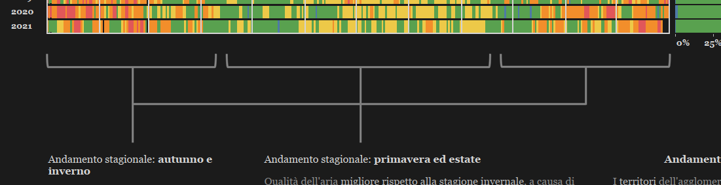
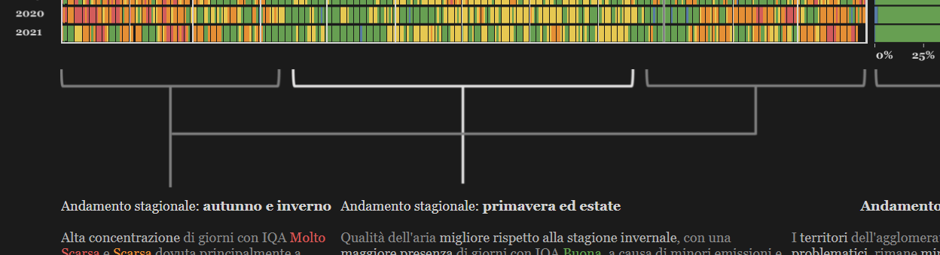
Valutazione euristica: riferimenti ai mesi
Inizialmente i riferimenti al context mensile della visualizzazione principale erano dello stesso colore e non permettevano a colpo d’occhio di rintracciare la didascalia corretta
Questa problematica è stata risolta differenziando i colori dei riferimenti

Slide 38
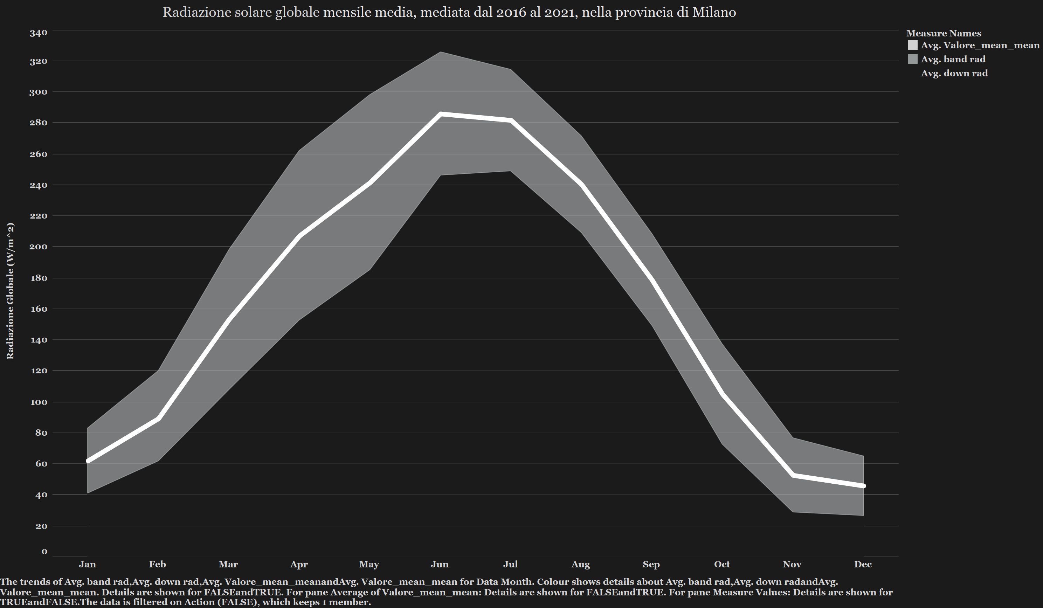
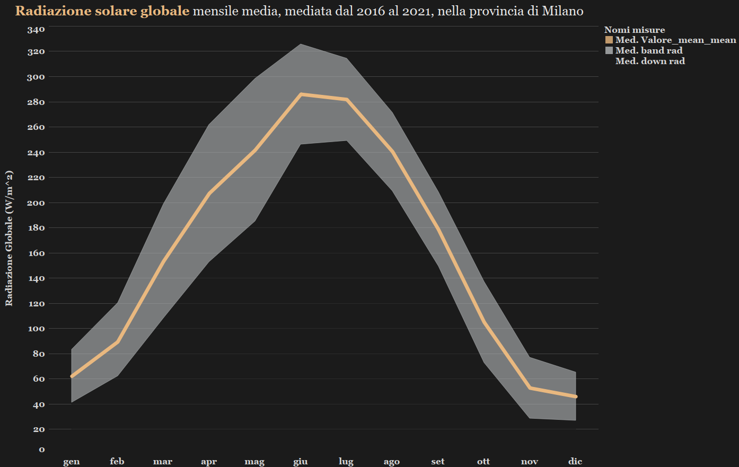
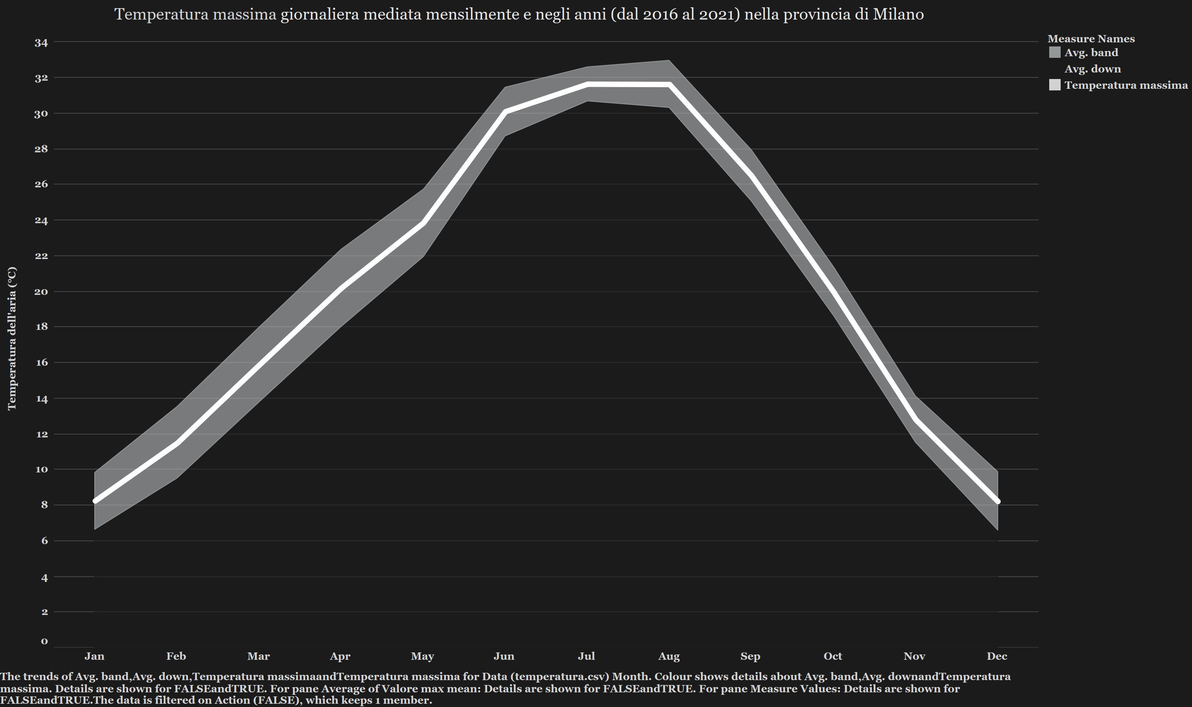
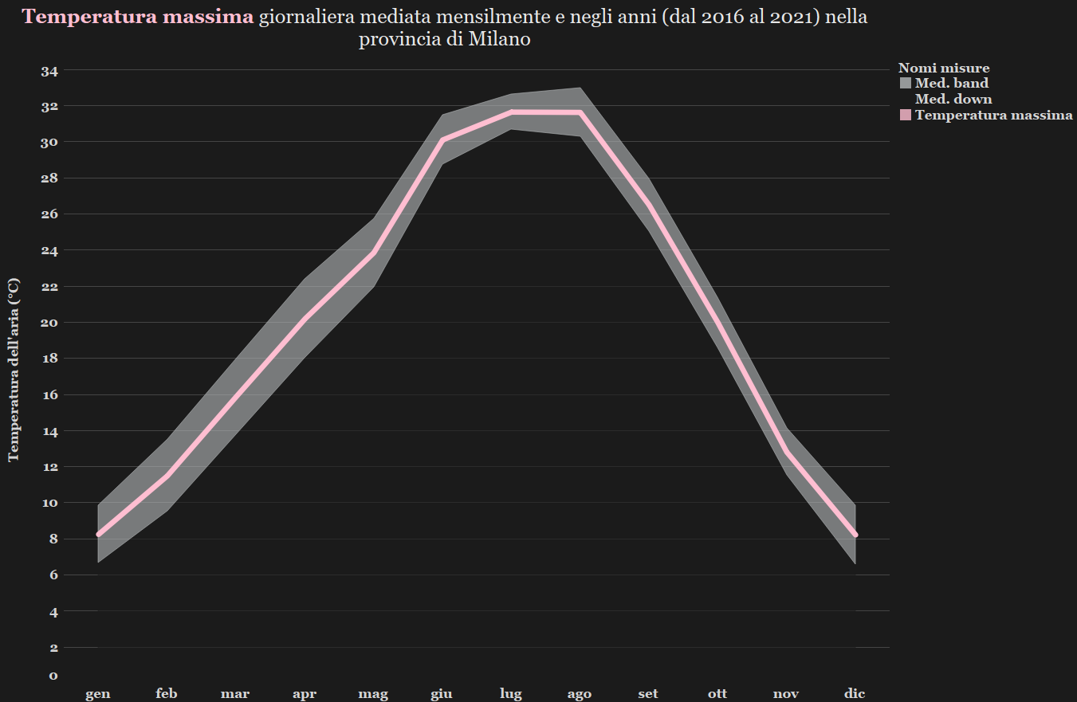
Valutazione euristica: mancanza riferimento cromatico
I line chart interessati da questo problema sono quelli nelle pagine relative all’ozono troposferico, al PM e al biossido di azoto
In queste pagine le visualizzazioni relative alle variabili meteorologiche di temperatura massima e radiazione solare globale sono sovrapposti
Anche in questo caso si tratta di una cattiva scelta dei colori che non permette di riconoscere a colpo d’occhio il grafico a cui si fa riferimento nel context: inizialmente le linee presenti nei due grafici erano rappresentate con lo stesso colore
Questa problematica è stata risolta differenziando i colori delle linee nei due grafici per poterli richiamare più facilmente all’interno del context (colorando il testo con il colore corrispondente)

Slide 39
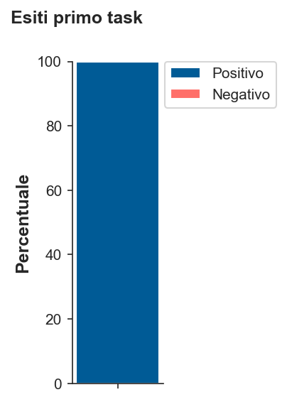
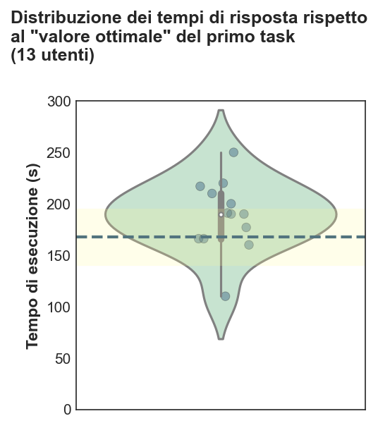
User test: Task 1
Mira a valutare la corretta interpretazione della viualizzazione principale, in particolare sfruttando l’interazione della bar chart che mostra la percentuale di giorni classificati con una certa valutazione in un certo anno
«Dal 2006 ad 2021 quale anno ha avuto il maggior numero di giorni con una qualità dell’aria classificata ‘molto scarsa’?»
Tempo di esecuzione ottimale ottenuto mediando i tempi dei 4 sviluppatori: 167.7 ± 19.5s (IC 95%)
Valore medio del tempo impiegato dai 13 utenti testati: 188.3 ± 18.0s (IC 95%)
Il task è stato portato a termine da tutti gli utenti in un tempo simile a quello ottimale

Slide 40
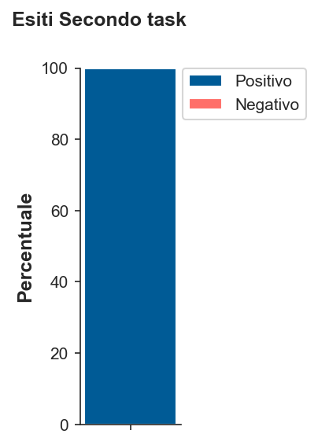
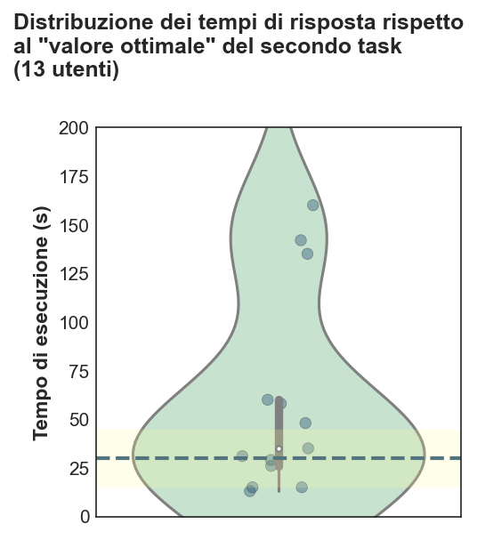
User test: Task 2
Mira a valutare la corretta interpretazione della visualizzazione principale (in particolare della heatmap), per quanto riguarda gli andamenti stagionali della qualità dell’aria
«Quale inquinante influenza maggiormente il punteggio nei mesi estivi? E quale fenomeno meteorologico è fortemente correlato alla sua concentrazione?»
Tempo di esecuzione ottimale ottenuto mediando i tempi dei 4 sviluppatori: 29.9 ± 15.7s (IC 95%)
Valore medio del tempo impiegato dai 13 utenti testati: 59.0 ± 27.1s (IC 95%)
Il task è stato portato a termine da tutti gli utenti, da notare come 3 utenti abbiano impiegato un tempo molto elevato poiché hanno navigato le schede relative ai singoli inquinanti per dare la risposta e non hanno utilizzato l’interazione e il context della visualizzazione nella pagina principale

Slide 41
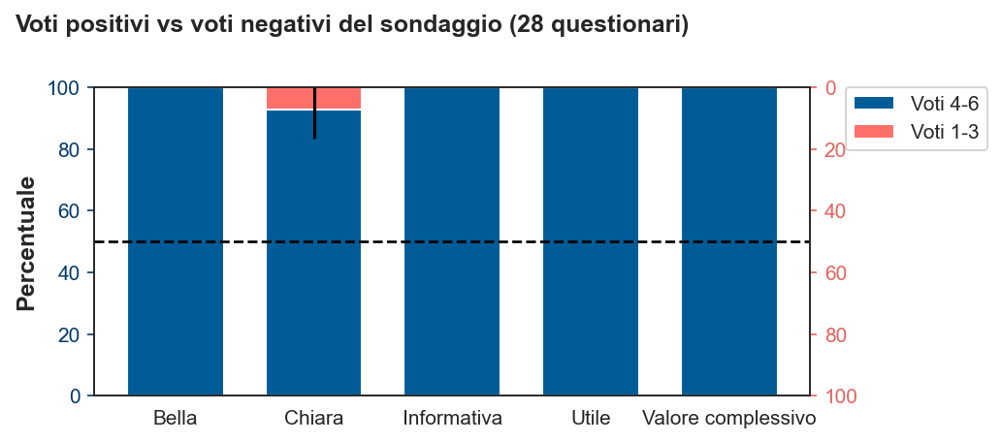
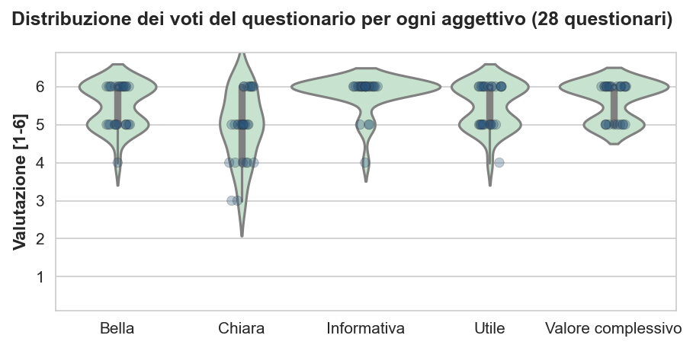
Questionario psicometrico: distribuzione dei voti
Il questionario psicometrico è stato somministrato a 28 utenti e mira a valutare la qualità della visualizzazione
È basato sulla scala Cabitza-Locoro che mira a valutare utilità, chiarezza, informatività e bellezza della visualizzazione
Le votazioni rispetto ai singoli aspetti sono state tutte positive (punteggio >3) tranne per l’aspetto della chiarezza che ha ricevuto due voti discreti
Dai violin plot si può apprezzare la distribuzione dei voti nei diversi aspetti valutati: tutti i parametri risultano molto alti (5 e 6) mentre come già notato l’aspetto della chiarezza è stato leggermente penalizzato

Slide 42
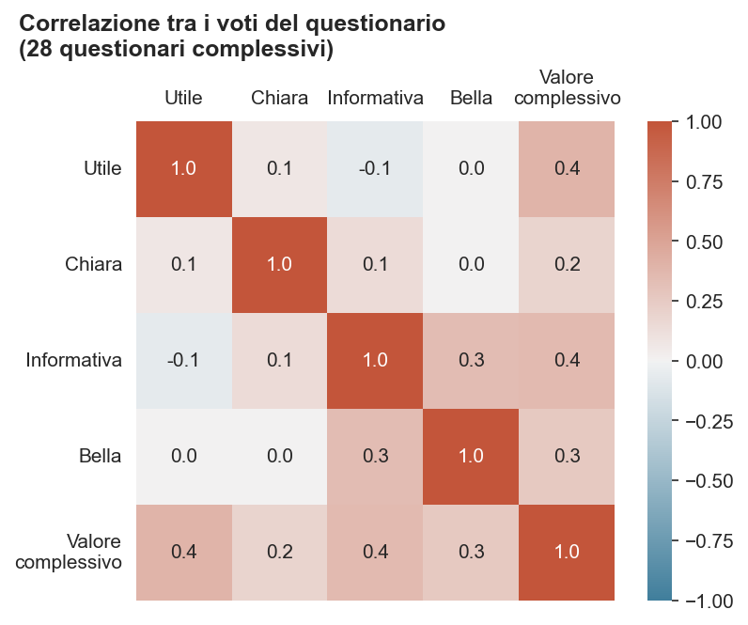
Questionario psicometrico: correlazione tra i voti
Dal grafico delle correlazioni tra i voti si nota che i gli attributi più legati al valore complessivo dell’infografica sono quelli dell’utilità e dell’informatività
Data la correlazione positiva si evince quindi come chi ha valutato positivamente la visualizzazione abbia anche apprezzato l’utilità e l’informatività della stessa

Slide 43
Bibliografia e sitografia
Actis-Grosso R. & Batini C. Locoro A. Cabitza F. “Static and interactive infographics in daily tasks: A value-in-use and quality of interaction user study.” In: Computers in Human Behavior (2017).
ARPA Lombardia. (2021). LA VALUTAZIONE DELLA QUALITÀ DELL’ARIA IN LOMBARDIA. https://www.arpalombardia.it/Pages/Aria/Da-sapere.aspx
Dlgs 155/2010 - Attuazione della direttiva 2008/50/CE relativa alla qualità dell'aria ambiente e per un'aria più pulita in Europa (15 settembre 2010) https://web.camera.it/parlam/leggi/deleghe/testi/10155dl.htm
European Commission. (2021). Existing Legislation - Air Quality - Environment - European Commission. Ec.Europa.Eu. https://ec.europa.eu/environment/air/quality/existing_leg.htm
Indice di qualità dell’aria | ARPA Lombardia https://www.arpalombardia.it/Pages/Aria/Modellistica/Indice-qualit%C3%A0-aria.aspx

Slide 44
Bibliografia
Zonizzazione | ARPA Lombardia https://www.arpalombardia.it/Pages/Aria/Rete-di-rilevamento/Zonizzazione.aspx?firstlevel=Rete%20di%20rilevamento
DIRETTIVA (UE) 2016/2284 DEL PARLAMENTO EUROPEO E DEL CONSIGLIO. (2016). Gazzetta Ufficiale Dell’Unione Europea. https://eur-lex.europa.eu/legal-content/IT/TXT/PDF/?uri=CELEX:32016L2284&from=IT
Commission to the Council and the European Parliament. (2005). Thematic Strategy on Air Pollution. D. https://eur-lex.europa.eu/legal-content/EN/TXT/?uri=LEGISSUM:l28159
GARD ITALIA - INQUINAMENTO ATMOSFERICO E CAMBIAMENTI CLIMATICI: Elementi per una strategia nazionale di prevenzione. https://www.salute.gov.it/imgs/C_17_pubblicazioni_2945_allegato.pdf

